Slide 1
Verbalforslag 19. Psykisk uhelse hos barn og unge Pandemien har rammet barn og unge hardt og vi ønsker en særlig satsing på å motvirke psykisk uhelse hos barn og unge. Skolehelsetjenesten er viktig for elevene i Ringeriksskolen, og vi ønsker en enda bedre tilstedeværelse slik at elevene får den hjelpen de trenger når de trenger den.

Slide 2
Ringerike kommune sin folkehelseprofil 2022
Folkehelseprofilen har rødt på:
Barn av enslige forsørgere
Mottagere av uførepensjon
Vedvarende lavinntekt, alle aldre
Psykiske symptomer og lidelser
Muskel og skjelettsykdommer
Hjerte og karsykdommer
Mobbing på skolen, 7. trinn
VGS eller høyere utdanning, 30-39 år

Slide 3
Strategiplan 2018-2022: Bedre levekår barn og unge i Ringerike kommune

Slide 4
Ung data 2021 (5. trinn – videregående)
Ensomhet og utenforskap
Inaktivitet, skjermtid og stillesitting
Seksuell trakassering
Plan for foreldremøter
Russ i Ringerike kommune

Slide 5
2020: Nedstenging på grunn av pandemien.
2022: Krig i Europa.
2023: Økonomiske utfordringer knyttet til prisstigning.

Slide 6
Hva kan vi tilby i skolehelsetjenesten?
FNs bærekraftsmål
- 3.5.2 Det er et godt samspill mellom familieomsorg, det sivile samfunn og offentlige tjenester.
- 3.7.1 Alle barn og unge opplever inkludering og trygghet i sin oppvekst og fritid.
Foreldreveiledning
Grupper for barn og unge: Ellevill og USA
Helsestasjon for ungdom
Undervisning - #psyktnormalt

Slide 7
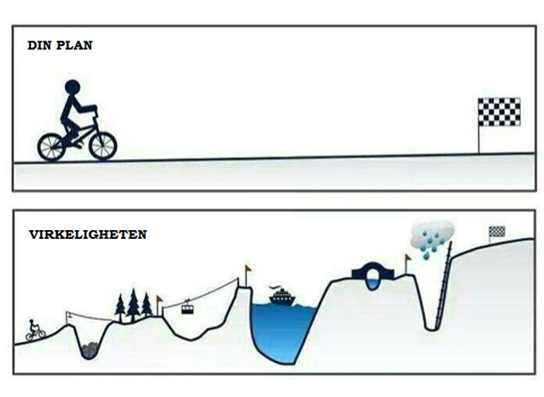

Slide 8
Stortingsmelding 6 – Laget rundt barnet
- Tett på - Tidlig innsats - Inkluderende felleskap

